Slide 1
Муниципальное бюджетное общеобразовательное учреждение «Средняя общеобразовательная школа № 5» городской округ Реутов
КРАЕВЕДЧЕСКИЙ МУЗЕЙ «РУССКАЯ ИЗБА»
Руководитель музея учитель музыки Черненко Юлия Игоревна

Slide 2
Добро пожаловать в наш школьный музей «Русская изба». Дата создания музея – 1 октября 2007 года. Наш музей – это наша история, память, душа. Он оказывает влияние на формирование духовности и морали, чести и патриотизма.
Основные направления работы музея: 1. Работа со школьным активом музея 2. Исследовательская и проектная деятельность 3. Экспозиционно-фондовая работа 4. Экскурсионная работа 5. Методическая работа 6. Информационная, рекламная и издательская деятельность 7. Связь с общественностью 8. Повышение квалификации 9. Организационная работа

Slide 3
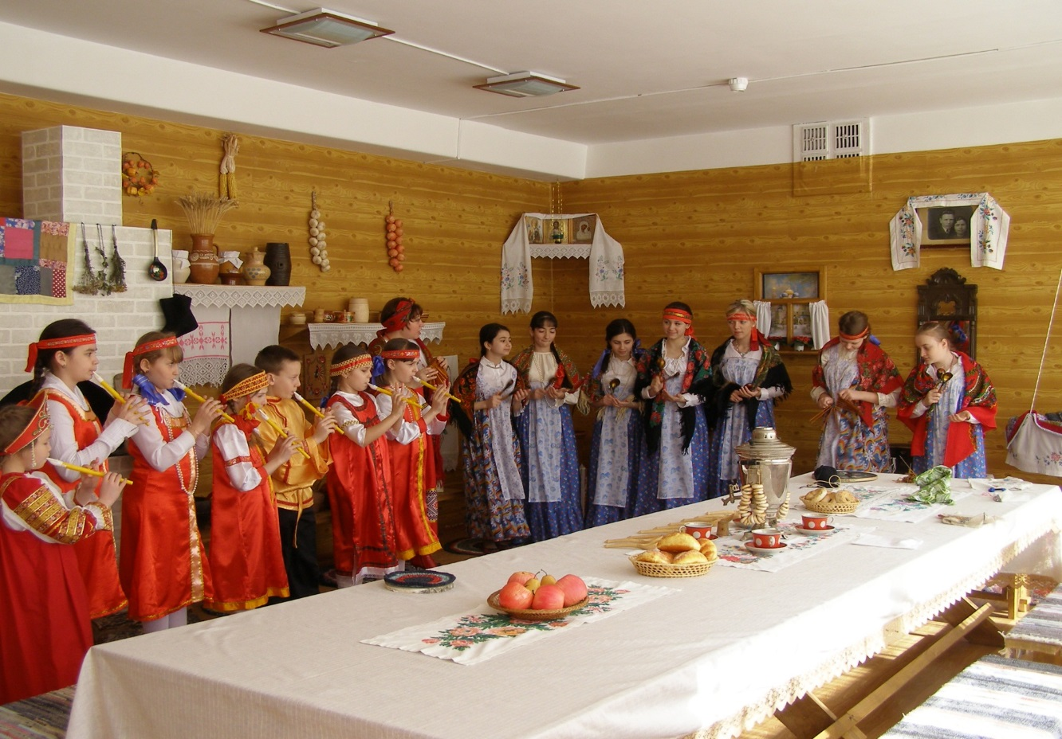
ВХОДИ С ВОСТОРГОМ В ИЗБУ, ТВОРИ МОЛЧАЛИВО МОЛЬБУ: «КАКИЕ ЖЕ ДЕДЫ – УМЕЛЬЦЫ, КАКИЕ ЖЕ БАБЫ – СИДЕЛИЦЫ!»
ОНИ ВЫШИВАЛИ, СТРОГАЛИ И ТКАЛИ, УЮТ ДЛЯ СЕМЬИ СОЗДАВАЛИ! ЗДЕСЬ ВСЁ ТАК ЗНАКОМО – РОДНОЕ СОВСЕМ И БЛИЗКОЕ! ГОРДИСЬ ЖЕ СВОЕЮ СТРАНОЮ!

Slide 4
В школьном музее «Русская изба» сохранены старинные предметы русской национальной культуры и быта и народные промыслы России. В состав основного музейного фонда входит
343 предмета из них:
212 предметов (быт) в том числе 2 уникальных экспоната конца 19 века (прялка и зеркало) и 70 экспонатов начала 20 века 131 предмет
(народные промыслы)

Slide 5
Зеркало конец 19 века

Slide 6
Прялка конец 19 века

Slide 8
Народные промыслы России

Slide 9
Экспозиция «Русский крестьянский быт начала ХХ века»

Slide 10
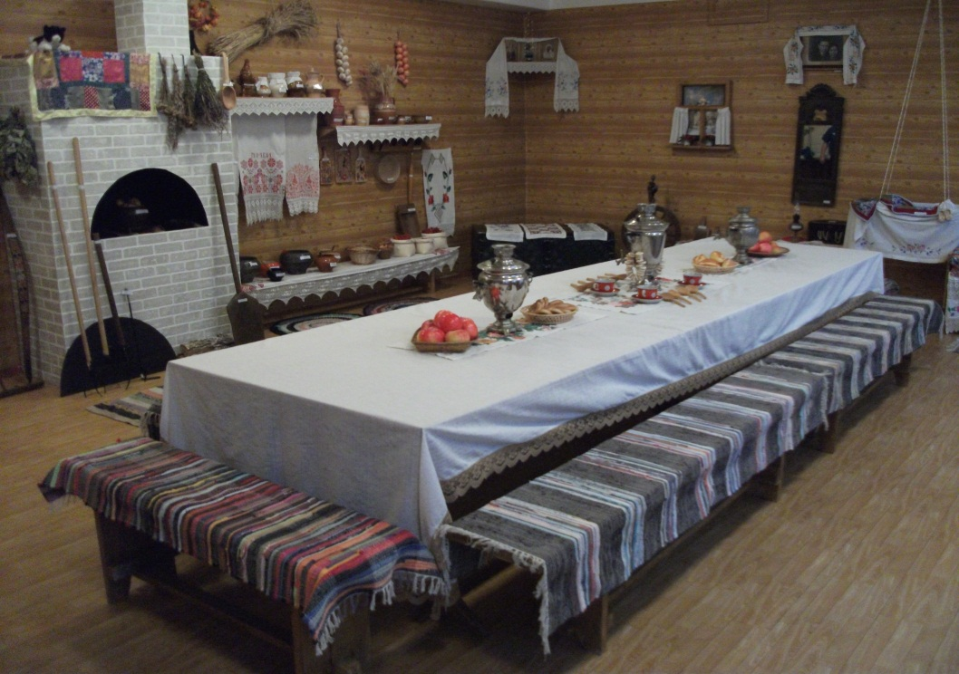
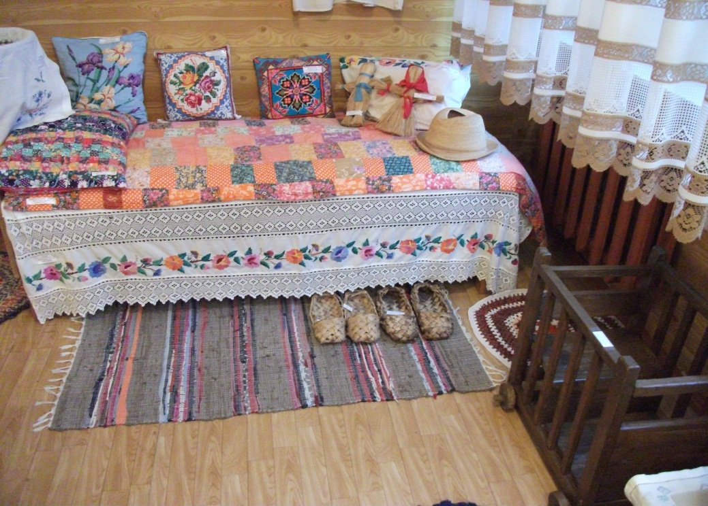
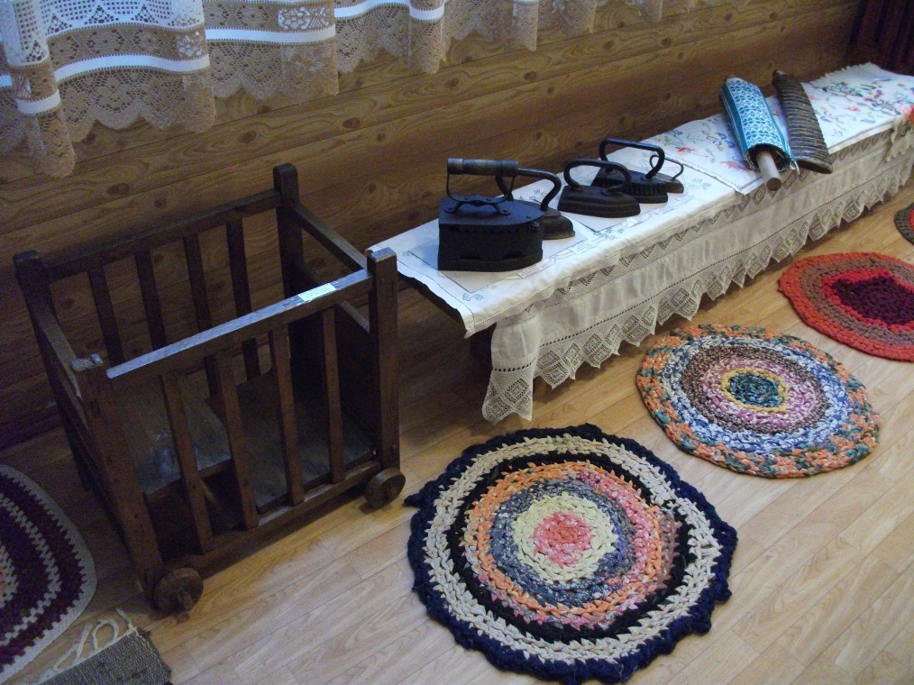

Slide 11
Экспозиция «Народные промыслы России»

Slide 12
